Slide 1
網頁程式設計期末專案
說明文件
00357053 褚慧芸 00257140 洪穎寧

Slide 2



網站主題
提供一個網站推薦目前熱門的韓劇。
以西瓜作為網站風格，營造出夏天的小清新氛圍。

Slide 3
網站特色 -1
目前雖有很多可以線上觀賞韓劇的網站，但幾乎沒有將之做年代及劇情分類，本作品的特色為：
將目前熱門的韓劇分兩大類(年代及劇情)。
提供劇情及角色介紹讓使用者對該劇有初步的認識。
提供YouTube連結，方便使用者聽韓劇主題曲。

Slide 4
網站特色 -2
並在每個韓劇分頁的下方新增臉書的留言串，方便使用者討論。
在每頁有倒數計時器功能，使用者可以自行設定時間，提醒自己不要耍廢太久。
用動畫特效將網頁變得更活潑生動。
有加入收藏的功能，可以加入自己喜歡的韓劇至我的收藏。

Slide 5
網站架構圖
首頁
年代分類
韓劇選單
劇情分類
韓劇選單
劇情/角色介紹/片源/ost/臉書留言
劇情/角色介紹/片源/ost/臉書留言
我的收藏
鬧鐘&倒數計時器

Slide 6
網站使用的技術
基礎
HTML、CSS、JavaScript
進階
Facebook、YouTube、JS、jQuery

Slide 7


首頁
放上最近熱門韓劇，以3D切換圖片展示。
可以手動切換或自動播放和停止播放，共有六種特效。

Slide 8
首頁
使用open source，用jQuery呈現3D圖片的效果

Slide 9
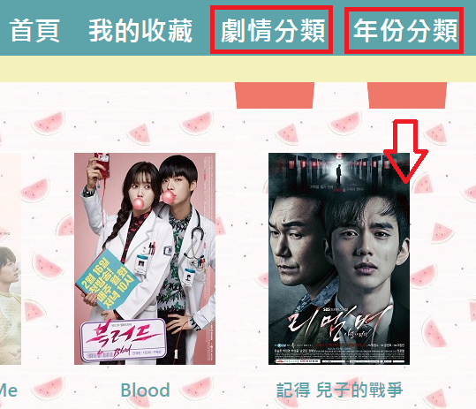

分類頁面-1
要選擇分類頁面時，把滑鼠移至「劇情分類」或是「年份分類」底下的紅色區塊，讓西瓜片選單出現，並點擊在西瓜片上的分類，即可前往像要的分類頁面。

Slide 10

分類頁面-2
點擊韓劇的圖片或是韓劇的名字都會連結到該韓劇的頁面。
當滑鼠移到韓劇的圖片上時，會顯示加入收藏的圖示。

Slide 11


韓劇分頁-1
劇情簡介
當滑鼠移到圖片上時，會有該韓劇的劇情簡介從圖片底下滑上來。

Slide 12



韓劇分頁-2
人物介紹
點擊左邊小圖片上時，右邊大圖片會切換成所點擊的演員的圖片。
當滑鼠移到右邊大圖片上時，會有該演員的角色介紹從圖片底下滑上來。

Slide 13
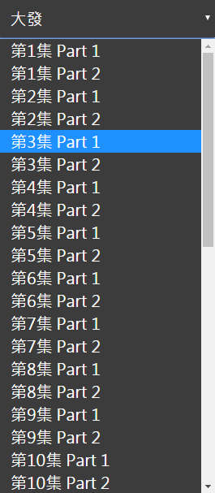
韓劇分頁-3
戲劇類表
點擊下拉是選單的集數，即可前往該韓劇片源。

Slide 14


韓劇分頁-4
OST
嵌入 YouTube 影片，播放該韓劇的主題曲。

Slide 15
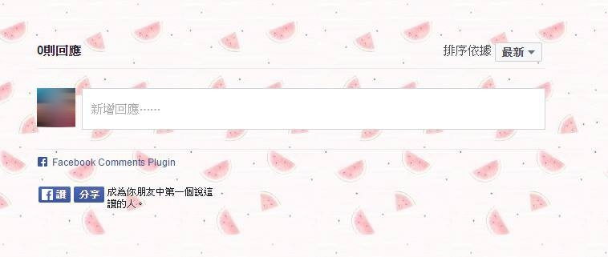
韓劇分頁-5
Facebook 留言、按讚、分享
嵌入 Facebook 留言外掛程式，和網頁專用的按讚及分享按鈕。

Slide 16
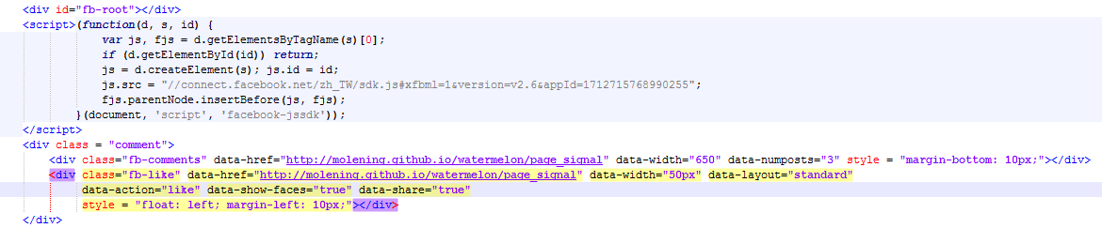
韓劇分頁-5
Facebook 留言、按讚、分享
嵌入 Facebook 給開發人員使用的留言外掛程式。

Slide 17


收藏功能-1
點擊分類中的韓劇海報上的加入收藏圖示，或是每個韓劇分頁右邊捲軸旁的西瓜圖示，即可把該韓劇加入至我的收藏。

Slide 18


收藏功能-2
在我的收藏分頁裡，會顯示之前加入收藏的所有韓劇。
點擊分類中的韓劇海報上的移除收藏圖示，可以把該韓劇從我的收藏中移除。
點擊右下角的移除全部收藏圖示，可以把所有韓劇從我的收藏中移除。

Slide 19
收藏功能-3
利用 localStorage 在 Client 端儲存使用者所加入的韓劇名稱。
在每次重新載入我的收藏頁面或是移除收藏時，用 innerHTML 按照當時 localStorage 重新顯示所有收藏。

Slide 20
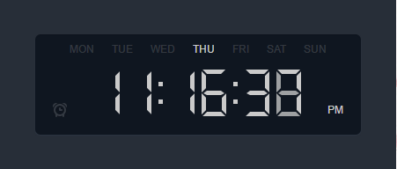


倒數計時器&鬧鐘功能
按下右下角的西瓜時鐘，可以連結到倒數計時器&鬧鐘功能。
在每頁有倒數計時器功能，使用者可以自行設定時間，提醒自己不要耍廢太久。
按下「Switch Theme」按鈕，可以切換黑白兩種風格的鬧鐘。
使用open source展示鬧鐘和倒數計時器

Slide 21
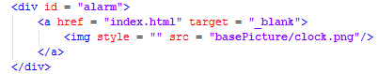
倒數計時器&鬧鐘功能
用open source呈現鬧鐘及計時器

Slide 22

返回頁首功能
按下視窗右下角的「TOP」，可以回到頁面最上方。
利用 jQuery，在回到頁首的這段期間，可以慢慢返回，做出動畫效果。

Slide 23
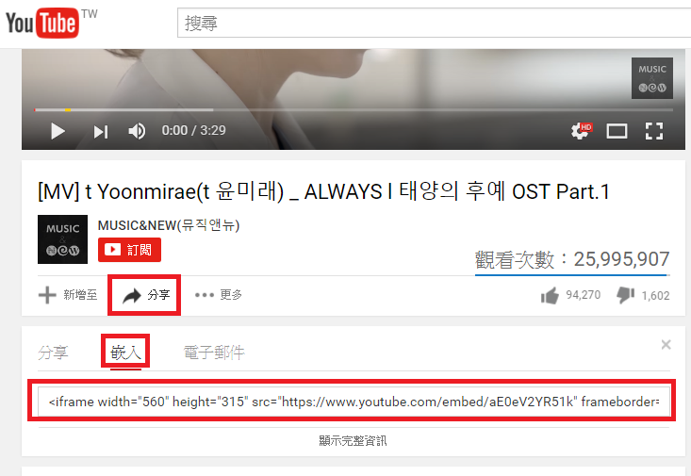
YouTube
在YouTube每個影片頁面中，點擊分享嵌入，會產生一段程式碼。
<iframe width=“560” height=“315”
src = “https://www.youtube.com/embed/aE0eV2YR51k”
frameborder = "0“
allowfullscreen>
</iframe>

Slide 24
分工
Title  褚慧芸
圖片3D首頁  洪穎寧
收藏  褚慧芸
西瓜片選單  褚慧芸
分類頁  褚慧芸
相片選擇  洪穎寧
人物介紹特效  褚慧芸 + 洪穎寧

Slide 25
分工
YouTube 影片嵌入  褚慧芸
Facebook 留言、按讚&分享  洪穎寧
倒數計時器&鬧鐘  洪穎寧
回到頁首  褚慧芸 + 洪穎寧
美工西瓜圖片  褚慧芸
找資料  褚慧芸 + 洪穎寧

Slide 26
THE END

